Slide 1
맵 디자인

Slide 2
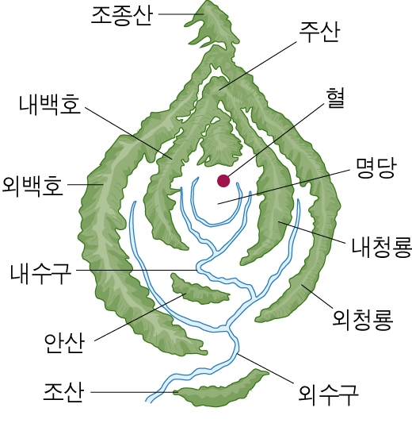
간단한 맵 구상
탑 위치
유적지 위치
신수 위치
퍼즐 사당 위치
전투 사당 위치
3
맵 동선
2
1

